Slide 1
模拟数字转换器 黄克亚
2019/03

Slide 2
本章概要
ADC原理、参数及类型
STM32F103的ADC工作原理
STM32F103的ADC相关库函数
4通道模拟信号采集与显示项目实施
二传输网络介绍

Slide 3
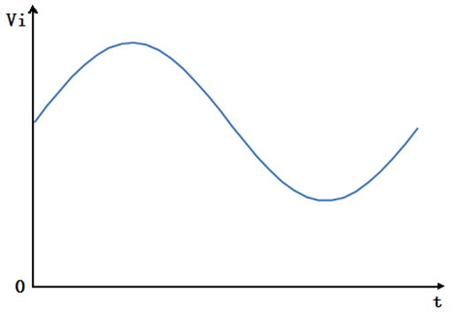
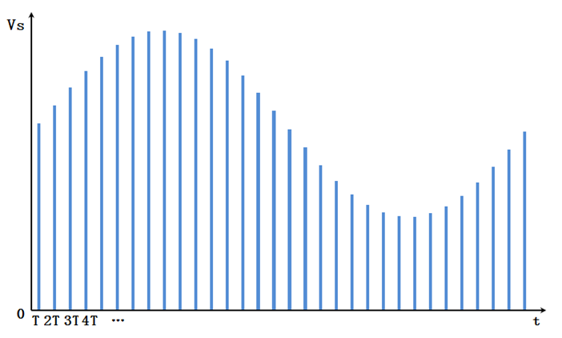
12.1 ADC概述
12.1.1 ADC基本原理
ADC进行模数转换一般包含三个关键步骤：
采样、量化、编码。
1. 采样
采样是在间隔为T的T、2T、3T、…时刻抽取被测模拟信号幅值，相邻两个采样时刻之间的间隔T也被称为采样周期。

Slide 4
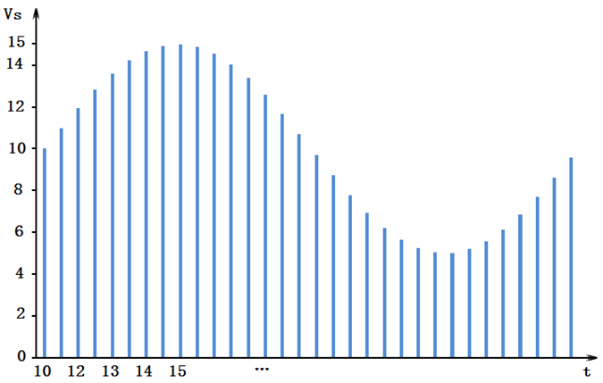
2. 量化
对模拟信号进行采样后，得到一个时间上离散的脉冲信号序列，但每个脉冲的幅度仍然是连续的。然而，CPU所能处理的数字信号不仅在时间上是离散的，而且数值大小的变化也是不连续的，因此，必须把采样后每个脉冲的幅度进行离散化处理，得到被CPU处理的离散数值，这个过程就称为量化。
3. 编码
把量化的结果二进制表示出来称为编码。而且，一个n位量化的结果值恰好用一个n位二进制数表示。这个n位二进制数就是ADC转换完成后的输出结果。

Slide 5
12.1.2 ADC性能参数
1.量程
2.分辨率
4.转换时间
量程（Full Scale Range，FSR）是指ADC所能转换的模拟输入电压的范围，分为单极性和双极性两种类型。
分辨率（resolution）是指ADC所能分辨的最小模拟输入量，反映ADC对输入信号微小变化的响应能力。
3.精度
精度（accuracy）是指对于ADC的数字输出（二进制代码），其实际需要的模拟输入值与理论上要求的模拟输入值之差。
转换时间（conversion time）是ADC完成一次A/D转换所需要的时间，是指从启动ADC开始到获得相应数据所需要的总时间。

Slide 6
12.1.3 ADC主要类型
1. 逐次逼近式
2. 双积分式
3. V/F变换式
逐次逼近式属直接式A/D转换器，其原理可理解为将输入模拟量逐次与UREF/2、UREF/4、UREF/8、…、UREF/2N-1比较，模拟量大于比较值取1（并减去比较值），否则取0。逐次逼近式A/D转换器转换精度高，速度较快，价格适中，是目前种类最多、应用最广的A/D转换器，典型的8位逐次逼近式A/D芯片有ADC0809。
双积分式是一种间接式A/D转换器，其原理是将输入模拟量和基准量通过积分器积分，转换为时间，再对时间计数，计数值即为数字量。优点是转换精度高，缺点是转换时间较长，一般要40~50ms，使用于转换速度不快的场合。典型芯片有MC14433和ICL7109。
V/F变换器也是一种间接式A/D转换器，其原理是将模拟量转换为频率信号，再对频率信号计数，转换为数字量。其特点是转换精度高，抗干扰性强，便于长距离传送，廉价，但转换速度偏低

Slide 7
12.2 STM32F103的ADC工作原理
12.2.1 主要特征
12位分辨率
转换结束、注入转换结束和发生模拟看门狗事件时产生中断
单次和连续转换模式
从通道0到通道n的自动扫描模式
自校准
带内嵌数据一致性的数据对齐
采样间隔可以按通道分别编程
规则转换和注入转换均有外部触发选项
间断模式
双重模式(带2个或以上ADC的器件)
ADC转换时间：时钟为56MHz时，ADC最短转换时间为1μs
ADC供电要求： 2.4V到3.6V
ADC输入范围： VREF- ≤ VIN ≤ VREF+
规则通道转换期间有DMA请求产生。

Slide 8
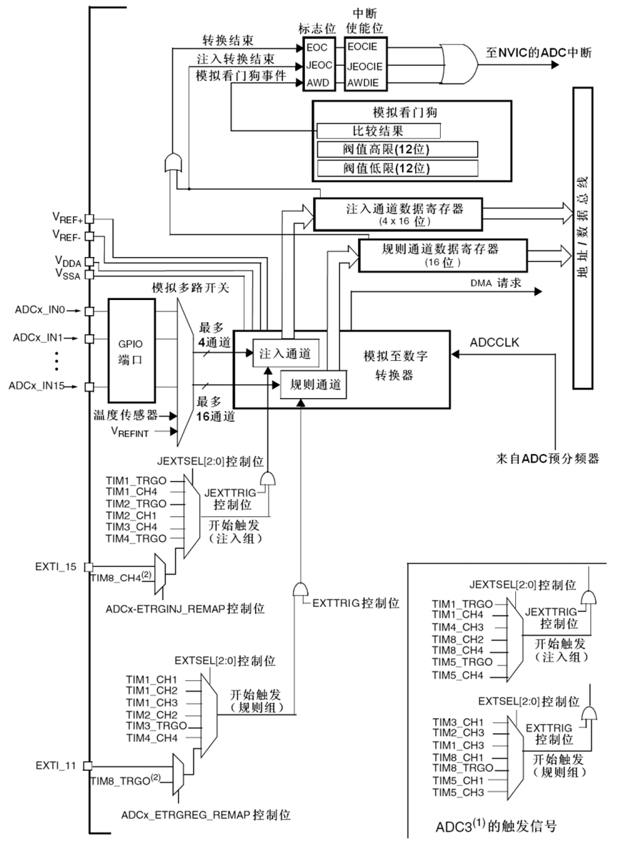
12.2.2 内部结构
其核心为模拟至数字转换器，它由软件或硬件触发，在ADC时钟ADCLK的驱动下对规则通道或注入通道中的模拟信号进行采样、量化和编码。

Slide 9
模拟数字转换器引脚说明:
名称 | 信号类型 | 注解
VREF+ | 输入，模拟参考正极 | 2.4V ≤ VREF+ ≤ VDDA
VDDA | 输入，模拟电源 | 2.4V ≤ VDDA ≤ VDD(3.6V)
VREF- | 输入，模拟参考负极 | VREF- = VSSA
VSSA | 输入，模拟电源地 | 等效于VSS的模拟电源地
ADCx_IN[15:0] | 模拟输入信号 | 16个模拟输入通道

Slide 10
12.2.3 通道及分组
 | ADC1 | ADC2 | ADC3
通道0 | PA0 | PA0 | PA0
通道1 | PA1 | PA1 | PA1
通道2 | PA2 | PA2 | PA2
通道3 | PA3 | PA3 | PA3
通道4 | PA4 | PA4 | PF6
通道5 | PA5 | PA5 | PF7
通道6 | PA6 | PA6 | PF8
通道7 | PA7 | PA7 | PF9
通道8 | PB0 | PB0 | PF10
通道9 | PB1 | PB1
通道10 | PC0 | PC0 | PC0
通道11 | PC1 | PC1 | PC1
通道12 | PC2 | PC2 | PC2
通道13 | PC3 | PC3 | PC3
通道14 | PC4 | PC4
通道15 | PC5 | PC5
通道16 | 温度传感器
通道17 | 内部参考电压

Slide 11
规则通道组
划分到规则通道组（group of regular channel）中的通道称为规则通道。一般情况下，如果仅是一般模拟输入信号的转换，那么将该模拟输入信号的通道设置为规则通道即可。
2. 注入通道
划分到注入通道组（group of injected channel）中的通道称为注入通道。如果需要转换的模拟输入信号的优先级较其它的模拟输入信号要高，那么可以将该模拟输入信号的通道归入注入通道组中。
3. 通道组划分
规则通道相当于你正常运行的程序，而注入通道呢，就相当于中断。在你程序正常执行的时候，中断是可以打断你的执行的。同这个类似，注入通道的转换可以打断规则通道的转换，在注入通道被转换完成之后，规则通道才得以继续转换。

Slide 12
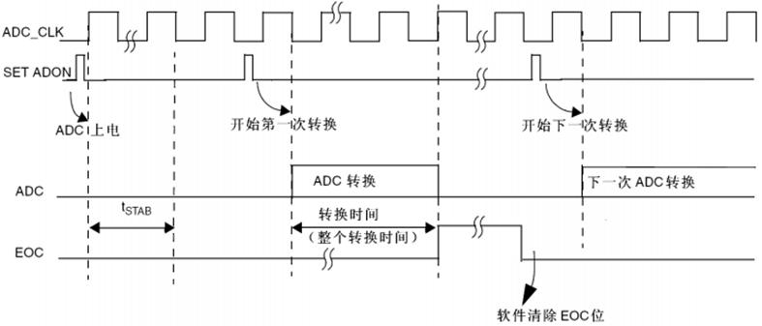
12.2.4 时序图
ADC在开始精确转换前需要一个稳定时间tSTAB。在开始ADC转换和14个时钟周期后， EOC标志被设置， 16位ADC数据寄存器包含转换的结果。

Slide 13
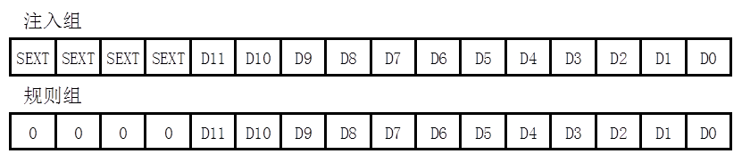
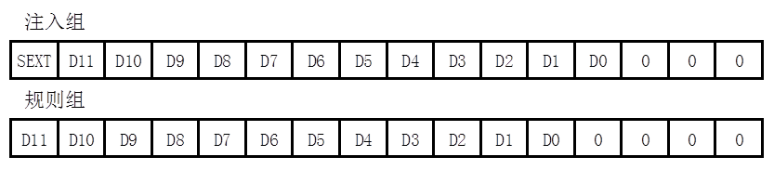
12.2.5 数据对齐
ADC_CR2寄存器中的ALIGN位选择转换后数据储存的对齐方式。数据可以左对齐或右对齐。注入组通道转换的数据值已经减去了在ADC_JOFRx寄存器中定义的偏移量，因此结果可以是一个负值。 SEXT位是扩展的符号值。对于规则组通道，不需减去偏移值，因此只有12个位有效。
转换结果数据右对齐
转换结果数据左对齐

Slide 14
12.2.6 校准
ADC有一个内置自校准模式。校准可大幅减小因内部电容器组的变化而造成的准精度误差。在校准期间，在每个电容器上都会计算出一个误差修正码(数字值)，这个码用于消除在随后的转换中每个电容器上产生的误差。
通过设置ADC_CR2寄存器的CAL位启动校准。一旦校准结束， CAL位被硬件复位，可以开始正常转换。建议在上电时执行一次ADC校准。校准阶段结束后，校准码储存在ADC_DR中。
12.2.7 转换时间
STM32F103微控制器ADC转换时间TCONV=采样时间+量化编码时间，其中量化编码时间固定为12.5个ADC时钟周期。采样周期数目可以通过ADC_SMPR1和ADC_SMPR2寄存器中的SMP[2:0]位更改。

Slide 15
12.2.8 转换模式
1. 单次转换模式:
ADC只执行一次转换
2. 连续转换模式:
前面ADC转换一结束马上就启动另一次转换
如果一个规则通道被转换：转换数据被储存在16位的ADC_DR寄存器中，EOC(转换结束)标志被设置，如果设置了EOCIE，则产生中断。
如果一个规则通道被转换：转换数据被储存在16位ADC_DR寄存器中，EOC(转换结束)标志被设置，如果设置了EOCIE，则产生中断。
如果一个注入通道被转换：转换数据被储存在16位的ADC_DRJ1寄存器中，JEOC(注入转换结束)标志被设置，如果设置了JEOCIE位，则产生中断。
如果一个注入通道被转换：转换数据被储存在16位的ADC_DRJ1寄存器中，JEOC(注入转换结束)标志被设置，如果设置了JEOCIE位，则产生中断。
3. 扫描模式:
此模式用来扫描一组模拟通道。
扫描模式可通过设置ADC_CR1寄存器的SCAN位来选择。一旦这个位被设置， ADC扫描所有被ADC_SQRX寄存器(对规则通道)或ADC_JSQR(对注入通道)选中的所有通道。

Slide 16
4. 间断模式
规则组：
通过设置ADC_CR1寄存器上的DISCEN位激活
注入组：
通过设置ADC_CR1寄存器的JDISCEN位激活
必须避免同时为规则和注入组设置间断模式。间断模式只能作用于一组转换
当所有子组被转换完成，下一次触发启动第一个子组的转换。
当以间断模式转换一个规则组时，转换序列结束后不自动从头开始。
不能同时使用自动注入和间断模式。
当完成所有注入通道转换，下个触发启动第1个注入通道的转换。

Slide 17
12.2.9 外部触发转换
触发源 | 类型 | EXTSEL[2:0]
TIM1_CC1事件 | 来自片上定时器的内部信号 | 000
TIM1_CC2事件 |  | 001
TIM1_CC3事件 |  | 010
TIM2_CC2事件 |  | 011
TIM3_TRGO事件 |  | 100
TIM4_CC4事件 |  | 101
EXTI线11/TIM8_TRGO | 外部引脚/来自片上定时器的内部信号 | 110
SWSTART | 软件控制位 | 111

Slide 18
12.2.10 中断和DMA请求
1.中断
规则组和注入组转换结束时能产生中断，当模拟看门狗状态位被设置时也能产生中断。它们都有独立的中断使能位。
中断事件 | 事件标志 | 使能控制位
规则组转换结束 | EOC | EOCIE
注入组转换结束 | JEOC | JEOCIE
设置了模拟看门狗状态位 | AWD | AWDIE
2.DMA
因为规则通道转换的值储存在一个仅有的数据寄存器中，所以当转换多个规则通道时需要使用DMA，这可以避免丢失已经存储在ADC_DR寄存器中的数据。

Slide 19
12.3 ADC相关库函数
12.3.1 函数ADC_DeInit
函数名 | ADC_DeInit
函数原形 | void ADC_DeInit(ADC_TypeDef* ADCx)
功能描述 | 将外设 ADCx 的全部寄存器重设为缺省值
输入参数 1 | ADCx： x 可以是 1、2或3 来选择 ADC 外设
输出参数 2 | 无
返回值 | 无
先决条件 | 无
被调用函数 | RCC_APB2PeriphClockCmd()

Slide 20
12.3.2 函数ADC_Init
函数名 | ADC_Init
函数原形 | void ADC_Init(ADC_TypeDef* ADCx, ADC_InitTypeDef* ADC_InitStruct)
功能描述 | 根据 ADC_InitStruct 中指定的参数初始化外设 ADCx 的寄存器
输入参数 1 | ADCx： x 可以是 1、2或3 来选择 ADC 外设
输入参数 2 | ADC_InitStruct：指向结构 ADC_InitTypeDef 的指针，包含了指定外设 ADC 的配置信息
输出参数 | 无
返回值 | 无
先决条件 | 无
被调用函数 | 无
typedef struct
{
u32 ADC_Mode;
FunctionalState ADC_ScanConvMode;
FunctionalState ADC_ContinuousConvMode;
u32 ADC_ExternalTrigConv;
u32 ADC_DataAlign;
u8 ADC_NbrOfChannel;
} ADC_InitTypeDef

Slide 21
ADC_Mode: 设置 ADC 工作在独立或者双 ADC 模式
ADC_Mode | 描述
ADC_Mode_Independent | ADC1 和 ADC2 工作在独立模式
ADC_Mode_RegInjecSimult | ADC1 和 ADC2 工作在同步规则和同步注入模式
ADC_Mode_RegSimult_AlterTrig | ADC1 和 ADC2 工作在同步规则模式和交替触发模式
ADC_Mode_InjecSimult_FastInterl | ADC1 和 ADC2 工作在同步规则模式和快速交替模式
ADC_Mode_InjecSimult_SlowInterl | ADC1 和 ADC2 工作在同步注入模式和慢速交替模式
ADC_Mode_InjecSimult | ADC1 和 ADC2 工作在同步注入模式
ADC_Mode_RegSimult | ADC1 和 ADC2 工作在同步规则模式
ADC_Mode_FastInterl | ADC1 和 ADC2 工作在快速交替模式
ADC_Mode_SlowInterl | ADC1 和 ADC2 工作在慢速交替模式
ADC_Mode_AlterTrig | ADC1 和 ADC2 工作在交替触发模式
ADC_ScanConvMode :规定了模数转换工作在扫描模式（多通道）还是单次（单通道）模式。
ADC_ContinuousConvMode: 规定了模数转换工作在连续还是单次模式。可以设置这个参数为 ENABLE 或者 DISABLE。

Slide 22
ADC_ExternalTrigConv: 定义了使用外部触发来启动规则通道的模数转换。
ADC_ExternalTrigConv | 描述
ADC_ExternalTrigConv_T1_CC1 | 选择定时器 1 的捕获比较 1 作为转换外部触发
ADC_ExternalTrigConv_T1_CC2 | 选择定时器 1 的捕获比较 2 作为转换外部触发
ADC_ExternalTrigConv_T1_CC3 | 选择定时器 1 的捕获比较 3 作为转换外部触发
ADC_ExternalTrigConv_T2_CC2 | 选择定时器 2 的捕获比较 2 作为转换外部触发
ADC_ExternalTrigConv_T3_TRGO | 选择定时器 3 的 TRGO 作为转换外部触发
ADC_ExternalTrigConv_T4_CC4 | 选择定时器 4 的捕获比较 4 作为转换外部触发
ADC_ExternalTrigConv_Ext_IT11 | 选择外部中断线 11 事件作为转换外部触发
ADC_ExternalTrigConv_None | 转换由软件而不是外部触发启动
ADC_DataAlign: 规定了 ADC 数据向左边对齐还是向右边对齐。
ADC_DataAlign | 描述
ADC_DataAlign_Right | ADC 数据右对齐
ADC_DataAlign_Left | ADC 数据左对齐
ADC_NbreOfChannel: 规定了顺序进行规则转换的 ADC 通道的数目。

Slide 23
12.3.3 函数ADC_RegularChannelConfig
函数名 | ADC_RegularChannelConfig
函数原形 | void ADC_RegularChannelConfig(ADC_TypeDef* ADCx, u8 ADC_Channel, u8 Rank, u8 ADC_SampleTime)
功能描述 | 设置指定 ADC 的规则组通道，设置它们的转化顺序和采样时间
输入参数 1 | ADCx： x 可以是 1、2或3 来选择 ADC 外设
输入参数 2 | ADC_Channel：被设置的 ADC 通道
输入参数 3 | Rank：规则组采样顺序。取值范围 1 到 16。
输入参数 4 | ADC_SampleTime：指定 ADC 通道的采样时间值 参阅章节 ADC_SampleTime 查阅更多该参数允许取值范围
输出参数 | 无
返回值 | 无
先决条件 | 无
被调用函数 | 无

Slide 24
ADC_Channel:参数 ADC_Channel 指定了通过调用函数 ADC_RegularChannelConfig 来设置的.
ADC_Channel | 描述
ADC_Channel_0 | 选择 ADC 通道 0
ADC_Channel_1 | 选择 ADC 通道 1
ADC_Channel_2 | 选择 ADC 通道 2
ADC_Channel_3 | 选择 ADC 通道 3
ADC_Channel_4 | 选择 ADC 通道 4
ADC_Channel_5 | 选择 ADC 通道 5
ADC_Channel_6 | 选择 ADC 通道 6
ADC_Channel_7 | 选择 ADC 通道 7
ADC_Channel_8 | 选择 ADC 通道 8
ADC_Channel_9 | 选择 ADC 通道 9
ADC_Channel_10 | 选择 ADC 通道 10
ADC_Channel_11 | 选择 ADC 通道 11
ADC_Channel_12 | 选择 ADC 通道 12
ADC_Channel_13 | 选择 ADC 通道 13
ADC_Channel_14 | 选择 ADC 通道 14
ADC_Channel_15 | 选择 ADC 通道 15
ADC_Channel_16 | 选择 ADC 通道 16
ADC_Channel_17 | 选择 ADC 通道 17

Slide 25
ADC_SampleTime: 设定了选中通道的 ADC 采样时间
ADC_SampleTime | 描述
ADC_SampleTime_1Cycles5 | 采样时间为 1.5 周期
ADC_SampleTime_7Cycles5 | 采样时间为 7.5 周期
ADC_SampleTime_13Cycles5 | 采样时间为 13.5 周期
ADC_SampleTime_28Cycles5 | 采样时间为 28.5 周期
ADC_SampleTime_41Cycles5 | 采样时间为 41.5 周期
ADC_SampleTime_55Cycles5 | 采样时间为 55.5 周期
ADC_SampleTime_71Cycles5 | 采样时间为 71.5 周期
ADC_SampleTime_239Cycles5 | 采样时间为 239.5 周期

Slide 26
12.3.4 函数ADC_InjectedChannleConfig
函数名 | ADC_InjectedChannleConfig
函数原形 | void ADC_InjectedChannelConfig(ADC_TypeDef* ADCx, u8 ADC_Channel, u8 Rank, u8 ADC_SampleTime)
功能描述 | 设置指定 ADC 的注入组通道，设置它们的转化顺序和采样时间
输入参数 1 | ADCx： x 可以是 1、2或3 来选择 ADC 外设
输入参数 2 | ADC_Channel：被设置的 ADC 通道
输入参数 3 | Rank：规则组采样顺序。取值范围 1 到 4。
输入参数 4 | ADC_SampleTime：指定 ADC 通道的采样时间值 参阅章节 ADC_SampleTime 查阅更多该参数允许取值范围
输出参数 | 无
返回值 | 无
先决条件 | 之前必须调用函数 ADC_InjectedSequencerLengthConfig 来确定注入转换通道的数目。特别是在通道数目小于 4 的情况下，来正确配置每个注入通道的转化顺序。
被调用函数 | 无
ADC_Channel:参数 ADC_Channel 指定了需设置的 ADC 通道。
ADC_SampleTime:ADC_SampleTime 设定了选中通道的 ADC 采样时间。

Slide 27
12.3.5 函数ADC_Cmd
函数名 | ADC_Cmd
函数原形 | void ADC_Cmd(ADC_TypeDef* ADCx, FunctionalState NewState)
功能描述 | 使能或者失能指定的 ADC
输入参数 1 | ADCx： x 可以是 1、2或3 来选择 ADC 外设
输入参数 2 | NewState：外设 ADCx 的新状态 这个参数可以取： ENABLE 或者 DISABLE
输出参数 | 无
返回值 | 无
先决条件 | 无
被调用函数 | 无
注意：函数 ADC_Cmd 只能在其他 ADC 设置函数之后被调用。

Slide 28
12.3.6 函数ADC_ResetCalibration
函数名 | ADC_ResetCalibration
函数原形 | void ADC_ResetCalibration(ADC_TypeDef* ADCx)
功能描述 | 重置指定的 ADC 的校准寄存器
输入参数 | ADCx： x 可以是 1、2或3 来选择 ADC 外设
输出参数 | 无
返回值 | 无
先决条件 | 无
被调用函数 | 无

Slide 29
12.3.7 函数ADC_GetResetCalibrationStatus
函数名 | ADC_ GetResetCalibrationStatus
函数原形 | FlagStatus ADC_GetResetCalibrationStatus(ADC_TypeDef* ADCx)
功能描述 | 获取 ADC 重置校准寄存器的状态
输入参数 | ADCx： x 可以是 1、2或3 来选择 ADC 外设
输出参数 | 无
返回值 | ADC 重置校准寄存器的新状态（SET 或者 RESET）
先决条件 | 无
被调用函数 | 无
12.3.8 函数ADC_StartCalibration
函数名 | ADC_StartCalibration
函数原形 | void ADC_StartCalibration(ADC_TypeDef* ADCx)
功能描述 | 开始指定 ADC 的校准状态
输入参数 | ADCx： x 可以是 1、2或3 来选择 ADC 外设
输出参数 | 无
返回值 | 无
先决条件 | 无
被调用函数 | 无

Slide 30
12.3.9 函数ADC_GetCalibrationStatus
函数名 | ADC_GetCalibrationStatus
函数原形 | FlagStatus ADC_GetCalibrationStatus(ADC_TypeDef* ADCx)
功能描述 | 获取指定 ADC 的校准程序
输入参数 | ADCx： x 可以是 1、2或3 来选择 ADC 外设
输出参数 | 无
返回值 | ADC 校准的新状态（SET 或者 RESET）
先决条件 | 无
被调用函数 | 无
12.3.10 函数ADC_SoftwareStartConvCmd
函数名 | ADC_SoftwareStartConvCmd
函数原形 | void ADC_SoftwareStartConvCmd(ADC_TypeDef* ADCx, FunctionalState NewState)
功能描述 | 使能或者失能指定的 ADC 的软件转换启动功能
输入参数 1 | ADCx： x 可以是 1、2或3 来选择 ADC 外设
输入参数 2 | NewState：指定 ADC 的软件转换启动新状态 这个参数可以取： ENABLE 或者 DISABLE
输出参数 | 无
返回值 | 无
先决条件 | 无
被调用函数 | 无

Slide 31
12.3.11 函数ADC_GetConversionValue
函数名 | ADC_GetConversionValue
函数原形 | u16 ADC_GetConversionValue(ADC_TypeDef* ADCx)
功能描述 | 返回最近一次 ADCx 规则组的转换结果
输入参数 | ADCx： x 可以是 1、2或3 来选择 ADC 外设
输出参数 | 无
返回值 | 转换结果
先决条件 | 无
被调用函数 | 无
12.3.12 函数ADC_DMACmd
函数名 | ADC_DMACmd
函数原形 | ADC_DMACmd(ADC_TypeDef* ADCx, FunctionalState NewState)
功能描述 | 使能或者失能指定的 ADC 的 DMA 请求
输入参数 1 | ADCx： x 可以是 1、2或3 来选择 ADC 外设
输入参数 2 | NewState： ADC DMA 传输的新状态 这个参数可以取： ENABLE 或者 DISABLE
输出参数 | 无
返回值 | 无
先决条件 | 无
被调用函数 | 无

Slide 32
12.3.13 函数ADC_GetFlagStatus
函数名 | ADC_GetFlagStatus
函数原形 | FlagStatus ADC_GetFlagStatus(ADC_TypeDef* ADCx, u8 ADC_FLAG)
功能描述 | 检查制定 ADC 标志位置 1 与否
输入参数 1 | ADCx： x 可以是 1、2或3 来选择 ADC 外设
输入参数 2 | ADC_FLAG：指定需检查的标志位 参阅章节 ADC_FLAG 查阅更多该参数允许取值范围
输出参数 | 无
返回值 | 无
先决条件 | 无
被调用函数 | 无
ADC_FLAG：
ADC_AnalogWatchdog | 描述
ADC_FLAG_AWD | 模拟看门狗标志位
ADC_FLAG_EOC | 转换结束标志位
ADC_FLAG_JEOC | 注入组转换结束标志位
ADC_FLAG_JSTRT | 注入组转换开始标志位
ADC_FLAG_STRT | 规则组转换开始标志位

Slide 33
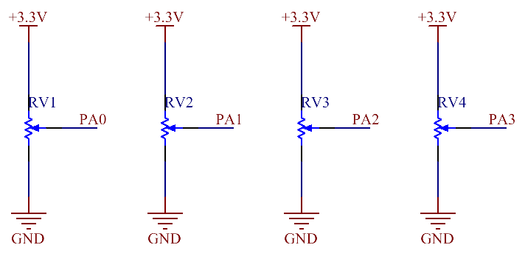
12.4 项目实例
12.4.1 项目分析
实验板提供4路模拟信号输入电路，分别的连接至微控制器的PA0-PA3引脚，又查表12-2可知该4路模拟输入信号在微控制器内部分别连接至ADC1、ADC2和ADC3的通道0至通道4。

Slide 34
1
开启时钟及分频
2
设置 GPIO 口的模式
3
4
开启 ADC 使能
5
接着进行 ADC 模式的初始化
复位 ADC 校准，然后检测复位 ADC 校准是否完成
7
6
8
9
开启 ADC 校准，然后等待 ADC 校准开启成功
设置采样周期和选择通道
开始转换
等待转换完成，并读取转换结果

Slide 35



12.4.2 项目实施
第一步：复制上一章创建工程模板文件夹到桌面，并将文件夹改名为“11 ADC”, 将原工程模板编译一下，直到没有错误和警告为止。
第二步：为工程模板的“ST_Driver”项目组添加STM32标准外设ADC库函数源文件“stm32f10x_adc.c”，该文件位于
“..\Libraries\STM32F10x_StdPeriph_Driver\src”目录下。
第三步：点击“File/New”新建两个文件，将其改名为ADC.C和ADC.H并保存到工程模板下的APP文件夹中。并将ADC.C文件添加到APP项目组下。

Slide 36
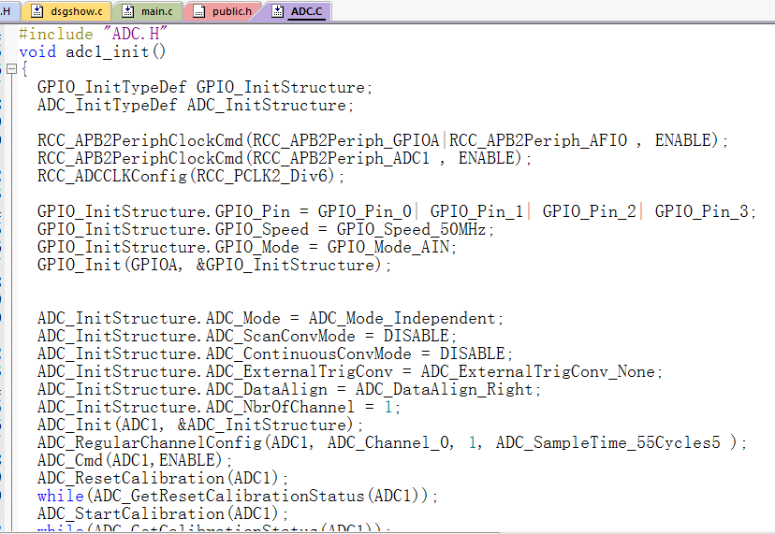
第四步：在ADC.C文件中输入如下源程序，在程序中首先包含ADC.H头文件，然后创建adc1_init()初始化函数，函数用于完成对ADC1的初始化工作。

Slide 37
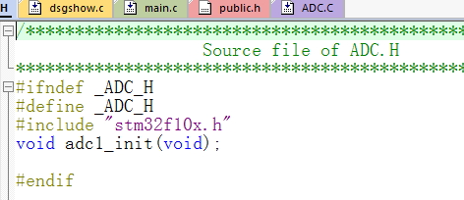
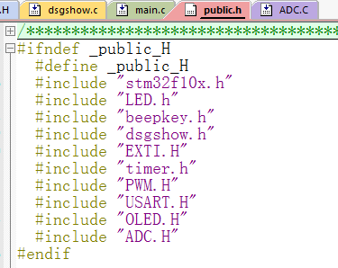
第五步：在ADC.H文件中输入如下源程序，其中条件编译格式不变，只要更改一下预定义变量名称即可，需要将我们刚定义函数的声明加到头文件当中。
第六步：在public.h文件的中间部分添加“#include "ADC.H"”语句，即包含ADC.H头文件，任何时候程序中需要使用某一源文件中函数，必须先包含其头文件，否则编译是不能通过的。

Slide 38
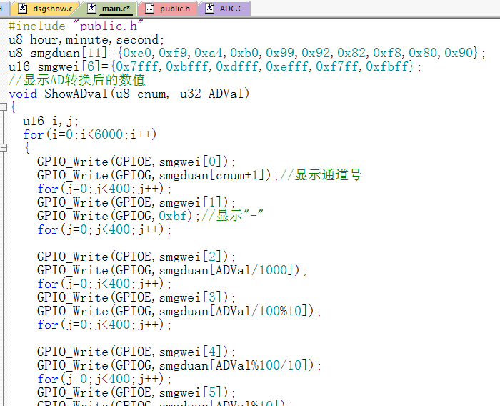
第七步：在main.c文件中输入如下源程序，在main函数当中首先选择一个通道，对其进行20次采样，然后进行中值滤波，调用显示函数进行动态显示，全部通道采集完成之后再重新开始采集，如此循环。

Slide 39
第八步：编译工程，如没有错误，则会在output文件夹中生成“工程模板.hex”文件，如有错误则修改源程序直至没有错误为止。
第九步：将生成的目标文件通过ISP软件下载到开发板微控制器的FLASH存储器当中，复位运行，检查实验效果。

Slide 40

END

